Slide 1
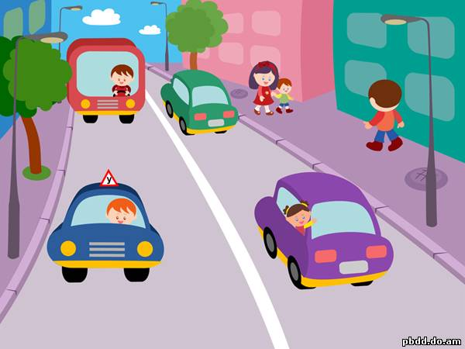
ПРАВИЛА ДОРОЖНОГО ДВИЖЕНИЯ
Автор: ИВАЩЕНКО Л.П.
воспитатель ГБОУ д/с 762
Г.Москвы

Slide 2
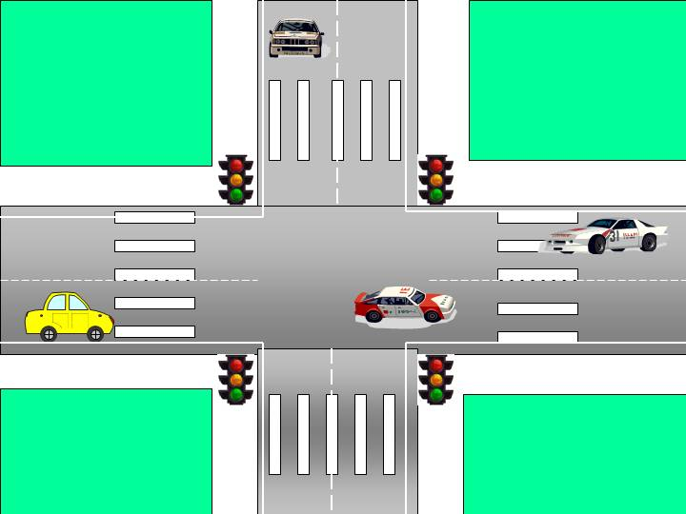
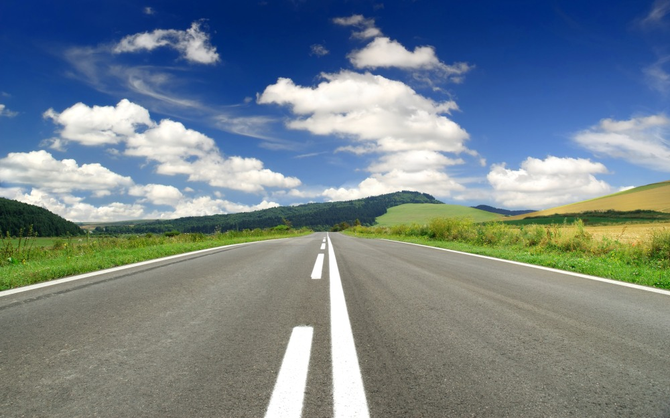
ДОРОГА – обустроенная или приспособленная и используемая для движения транспорта полоса земли.
ДОРОГА
Проезжая часть;
тротуар;
обочина.

Slide 3
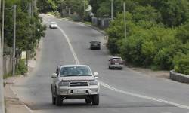
ПРОЕЗЖАЯ ЧАСТЬ
– часть дороги предназначенная
для движения транспорта

Slide 4
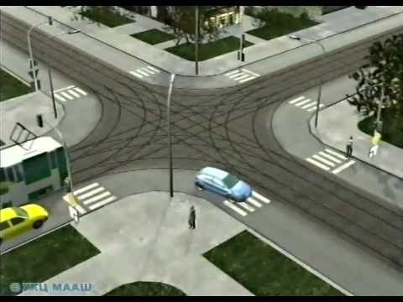
н
ПЕРЕКРЕСТОК – место пересечения дорог

Slide 5
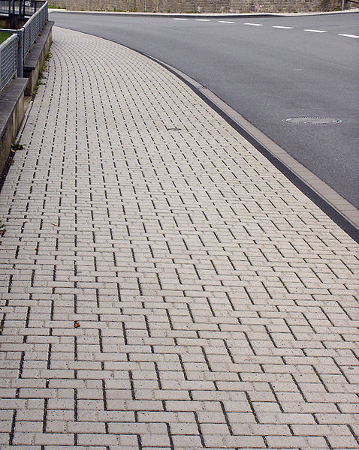
ТРОТУАР
– часть дороги
предназначенная
для передвижения пешеходов

Slide 6
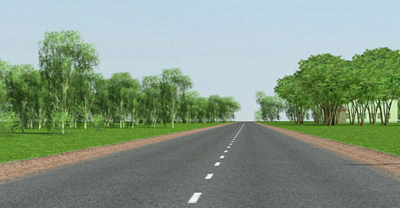
ОБОЧИНА
– часть дороги, которая используется
для остановки транспорта
и иногда для движения пешеходов.

Slide 7
ДОРОЖНЫЕ ЗНАКИ - графические знаки, которые:
предупреждают,
дают приоритет,
запрещают,
указывают,
специальные,
сервисные,
информационные

Slide 8
СВЕТОФОР
- аппарат предназначен для регулирования движения
СИГНАЛЫ СВЕТОФОРА:
КРАСНЫЙ - ЗАПРЕТ ДВИЖЕНИЮ
ЖЕЛТЫЙ – ЗАПРЕТ ДВИЖЕНИЮ И ПРЕДУПРЕЖДЕНИЕ О ПРЕДСТОЯЩЕМ ВКЛЮЧЕНИИ ЗЕЛЕНОГО СИГНАЛА
ЗЕЛЕНЫЙ – РАЗРЕШАЕТ ДВИЖЕНИЕ

Slide 9
од
ПЕШЕХОДНЫЙ ПЕРЕХОД
— специальная часть на проезжей части дороги, выделенная для перехода пешеходов на другую сторону улицы или дороги.

Slide 10
ОСНОВНЫЕ ПРАВИЛА ПЕШЕХОДА:
Пешеходы должны двигаться по тротуару
При переходе дороги, где есть светофор, нужно следить за сигналами светофора
Пешеходы должны переходить дорогу по пешеходному или подземному переходу
Переходить дорогу можно, только после того, как посмотришь в право и влево и убедившись, что все машины остановились, можно переходить дорогу

